Slide 1

인터랙티브 웹 개발 - Part 1
에어비앤비 클론 코딩
-
5 카테고리 바 만들기 - 이론

Slide 2

CSS - display
1.
카테고리 바 만들기 - 이론
“요소를 어떻게 배치할 지", “자식 요소를 어떻게 배치할 지"
바깥쪽
block
inline
안쪽
flex
grid
table
flow-root
flow
ruby

Slide 3
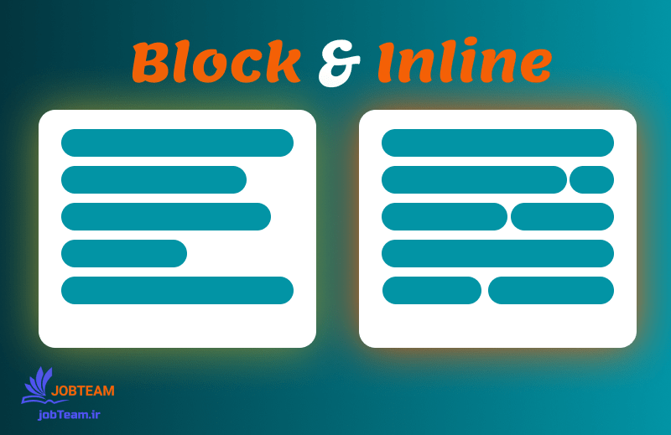
CSS - display - block / inline
2.
카테고리 바 만들기 - 이론
block
한 줄을 차지
width, height, margin, padding 지정 가능
<div>, <h1~6>, <header> 등
inline
컨텐츠 영역 만큼만 차지
width, height 지정 불가능
margin 좌우에만 적용
padding
시각적 영역 : 상하좌우
실제 영역 차지 : 좌우
<span>, <a>, <button> 등

Slide 4
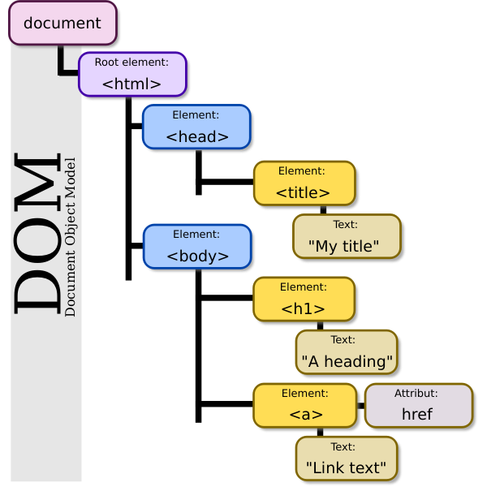
DOM
Document Object Model
3.
카테고리 바 만들기 - 이론
웹 ‘문서'의 ‘객체 모델' 인터페이스
자바스크립트 등에 의해 수정되기 위해 조작 가능한 API 제공
W3C 표준
window, document object로 접근 가능

Slide 5
document object methods
4.
카테고리 바 만들기 - 이론
document.
element.
querySelector(cssSelectors): Element
getElementById(id): Element
addEventListener()
setAttribute()
setAttribute(name, value)
attribute
id
class
disabled
등…

Slide 6

Event
5.
카테고리 바 만들기 - 이론
Event?
“시스템에서 일어나는 사건 또는 발생"
클릭하거나
마우스를 누르거나
마우스를 떼거나
키보드를 누르거나
키보드 키를 떼거나
창의 크기를 조정하거나
form이 제출되거나
비디오가 재생되거나
멈추거나
끝나거나…
EventListener
Listened!

Slide 7
css overflow
6.
카테고리 바 만들기 - 이론
overflow: visible;
overflow: hidden;
overflow: clip;
overflow: scroll;
overflow: auto;
overflow가 의미있게 동작하려면 컨테이너의 높이를 설정하거나,
white-space를 nowrap으로 설정해야 합니다

Slide 8

직접 만들어 볼까요?
카테고리 바 영역
참고 자료
https://jobteam.ir/ProductUser

